Slide 1
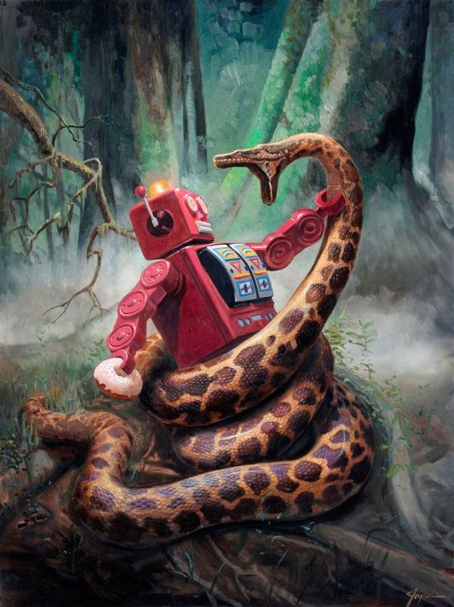
Q-learning
vs
Snake
Pérez Carlos
Pérez Eduardo

Slide 2
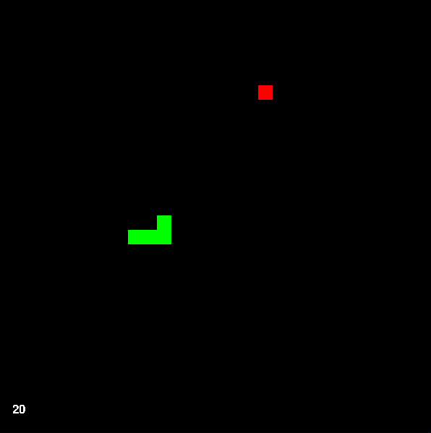
Snake: descripción del problema
Reglas del juego:
Plano de 2 Dimensiones.
Objetivo: comer frutas.
Evitar los límites y el propio cuerpo

Slide 3
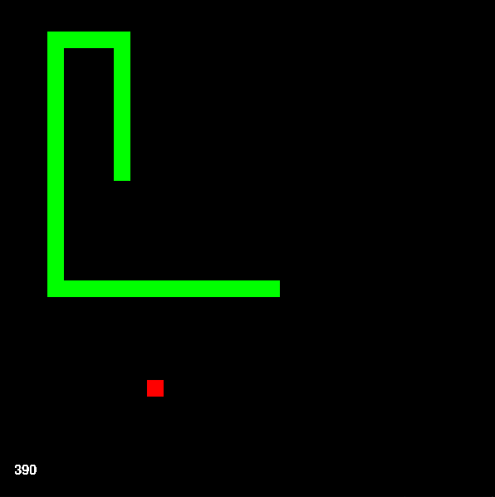
Snake: descripción del problema
Premisa simple pero dificultad creciente

Slide 4

Descripción del problema
¿Es posible que un agente sea capaz de aprender a jugar este juego?
¿Cómo se adaptará el agente al aumento de la dificultad progresiva del juego?
¿Varía el comportamiento al cambiar el entorno?
…

Slide 5
Objetivos del proyecto
Implementación de un agente basado en Q-learning:
-Diseño de los estados y acciones posibles
-Desarrollo del algoritmo.
Entrenamiento y experimentación del Algoritmo.
Comprobar la eficiencia de la implementación comparando los resultados con otros algoritmos.

Slide 6
Parte 1: Q-learning

Slide 7
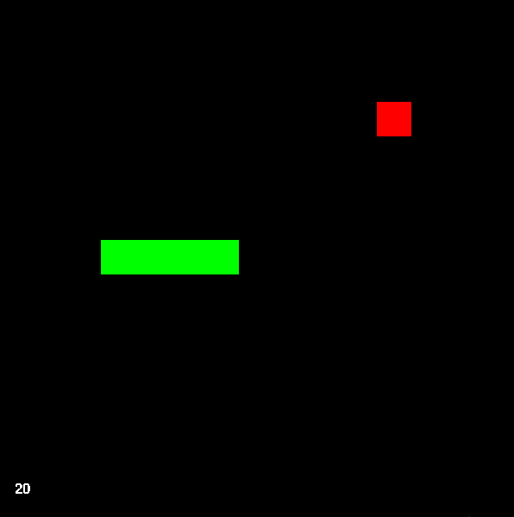
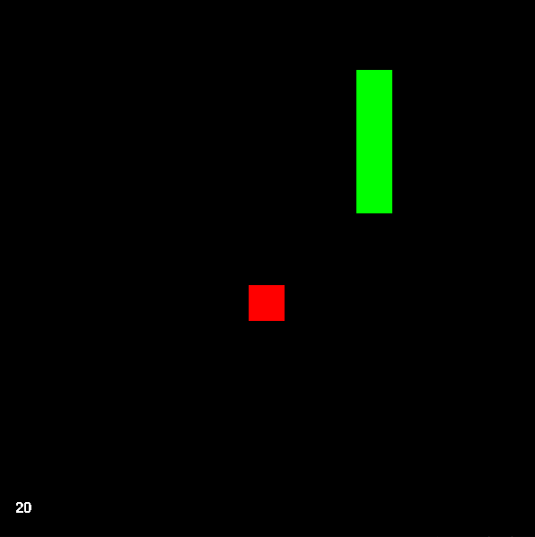
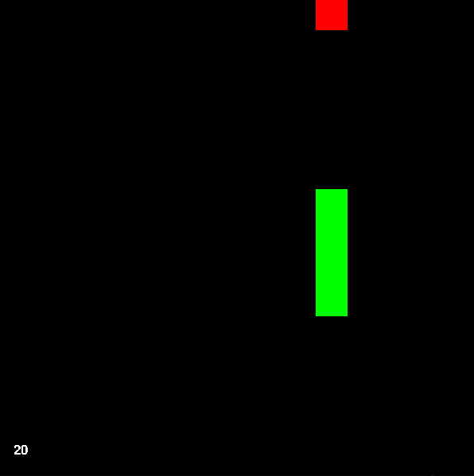
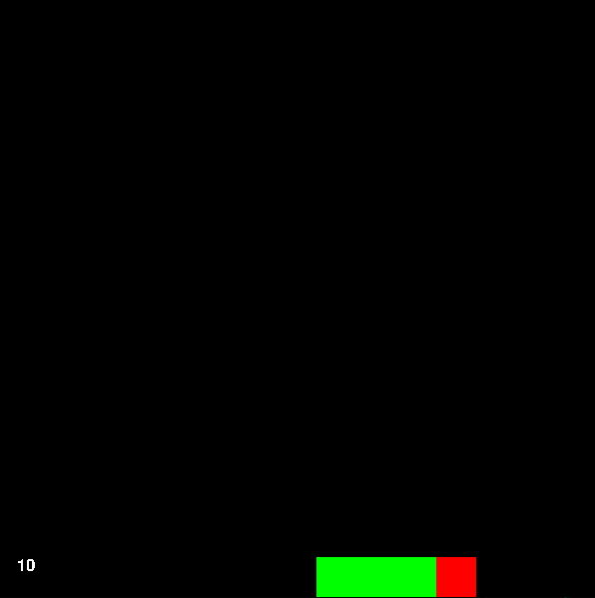
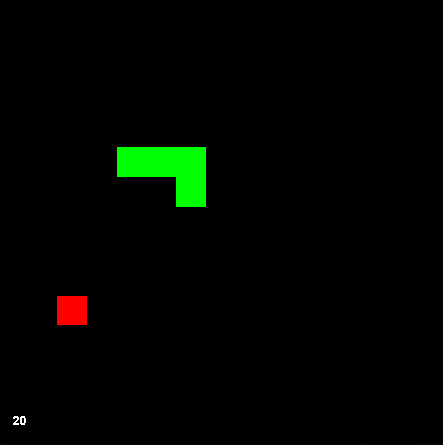
Definir los estados posibles
Variables relacionadas con la posición relativa de la serpiente en relación a la fruta
Dirección hacia la fruta:
Detección de fruta adyacente:
[R,U]
[L,D]
[=,U]
[R]
[-]

Slide 8
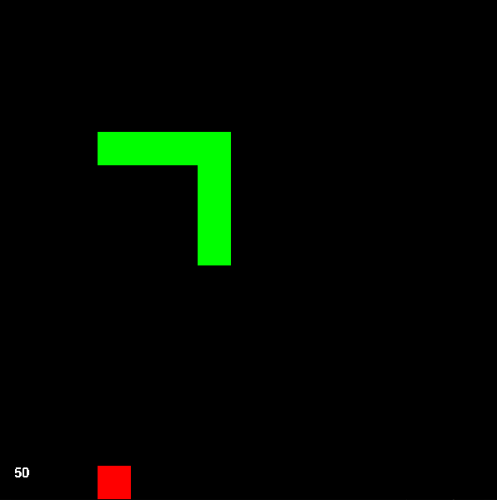
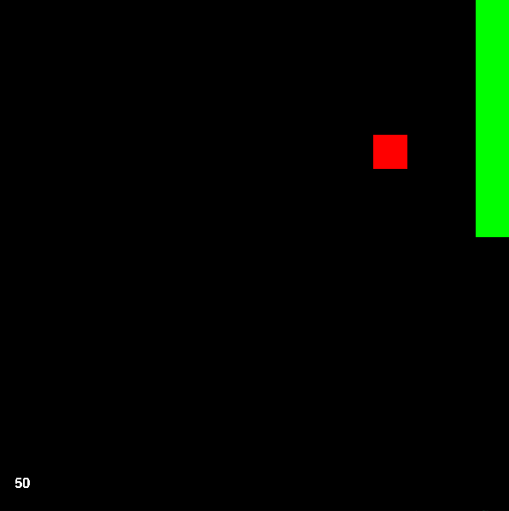
Definir los estados posibles
Variables relacionadas con la detección de peligros adyacentes y la dirección de la serpiente
Detección de peligro: [0,1,0,0] [0,1,1,1]
Dirección de la serpiente: [L] [U]

Slide 9
Definir las acciones y entradas de la Q-table
Acciones: Izquierda, Derecha, Arriba y Abajo.
Estados totales: 3 * 3 * 2 * 2 * 2 * 2 * 5 = 2.880 estados
Entradas = Estados totales * 4 = 11.502 entradas

Slide 10
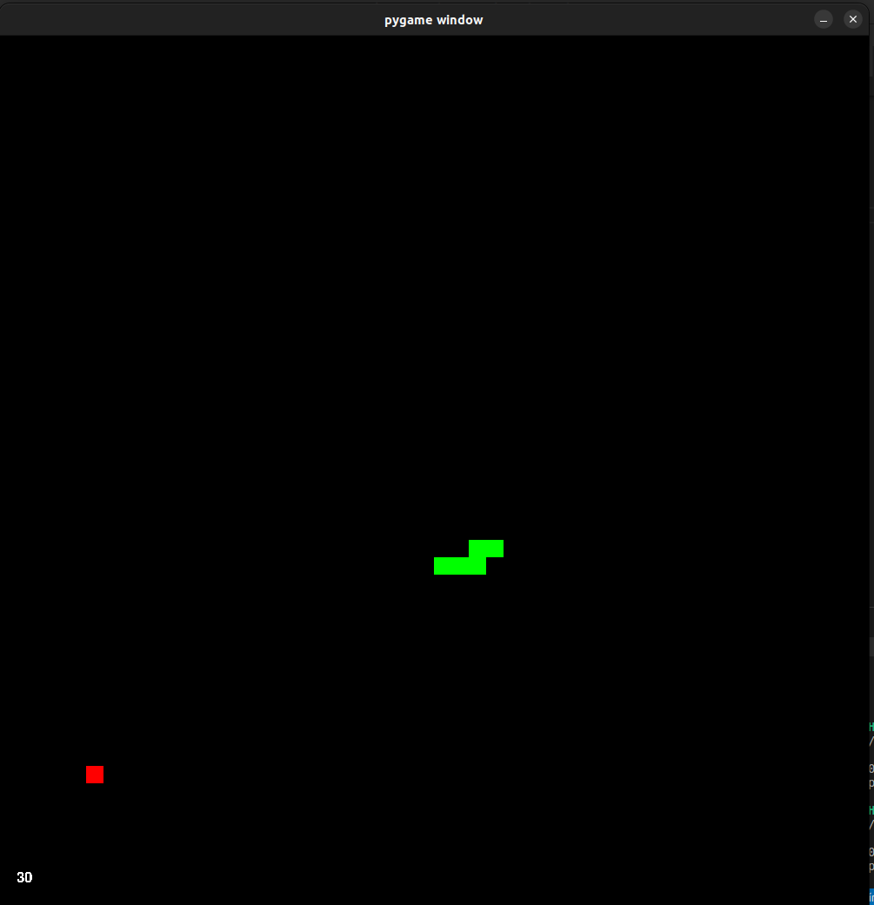
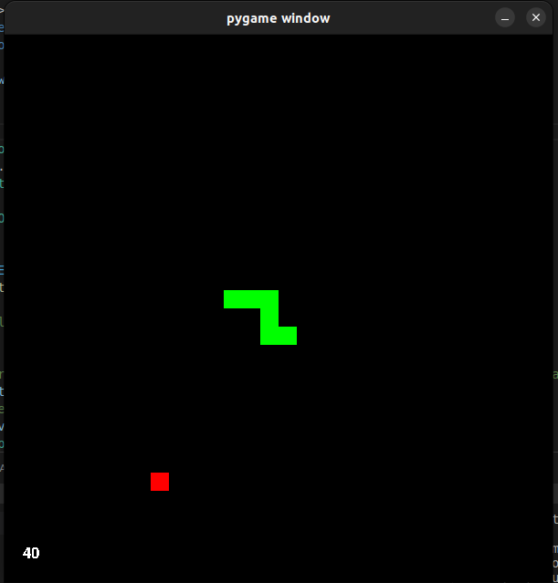
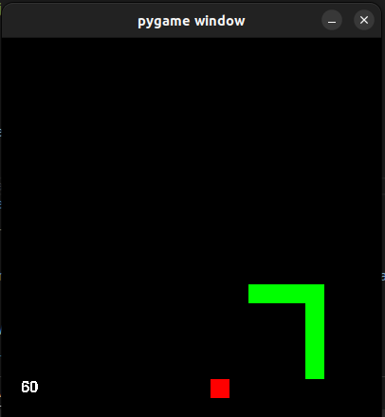
Diseño Experimental: Tamaño del Problema
50x50
30x30
20x20

Slide 11
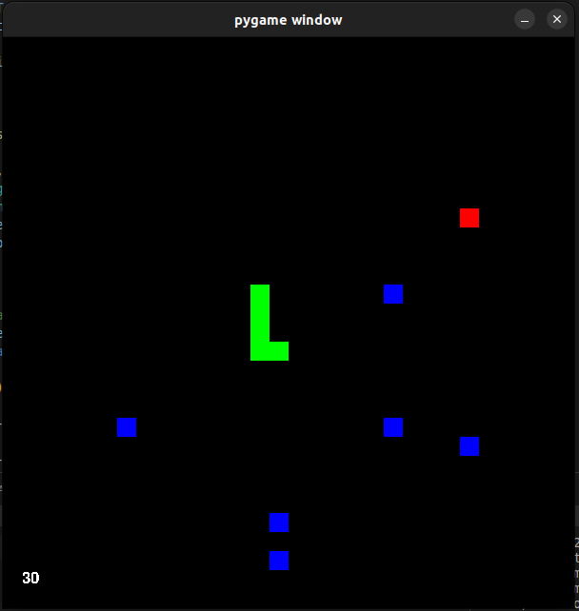
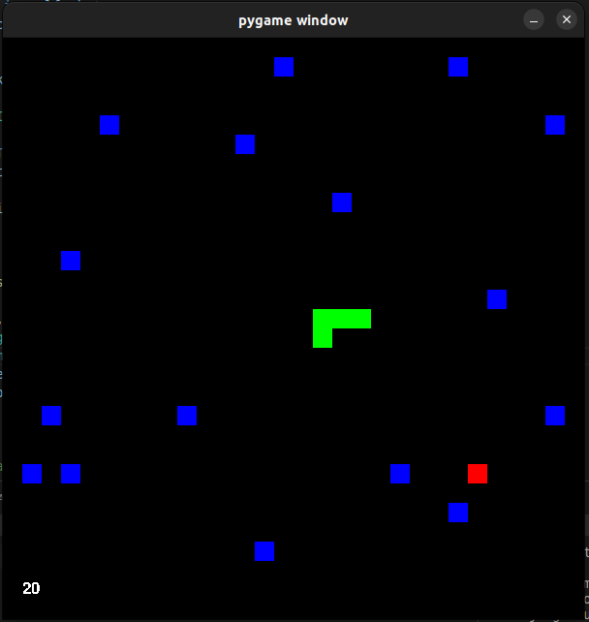
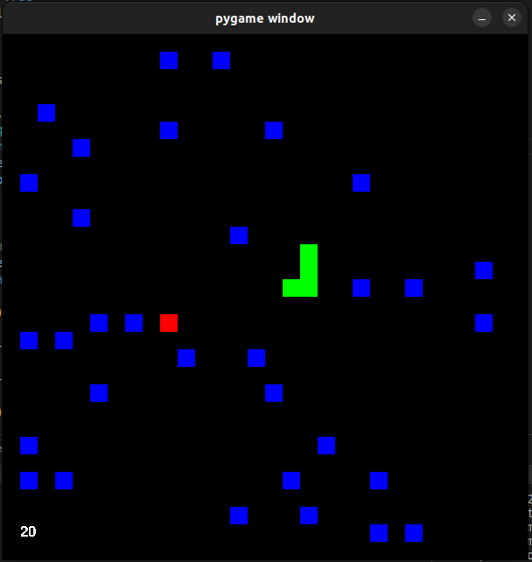
Diseño Experimental: Obstáculos
1% de Probabilidad
2% de Probabilidad
4% de Probabilidad

Slide 12
Diseño Experimental: Parámetros
 | Tamaños | Obstáculos
Tasa de descuento | 0.95 | 0.95
Tasa de aprendizaje | 0.001 | 0.01
Probabilidad de exploración | 1.0 | 1.0
Tasa de disminución de la probabilidad de exploración | 0.995 | 0.99
Recompensa si la cabeza de la serpiente se aleja de la fruta | -2 | -1
Recompensa si la cabeza de la serpiente se acerca a la fruta | 1 | 1
Recompensa si la serpiente se come una fruta | 10 | 10
Recompensa si la serpiente muere | -1000 | -100
Número de episodio | 1000 | 1000

Slide 13
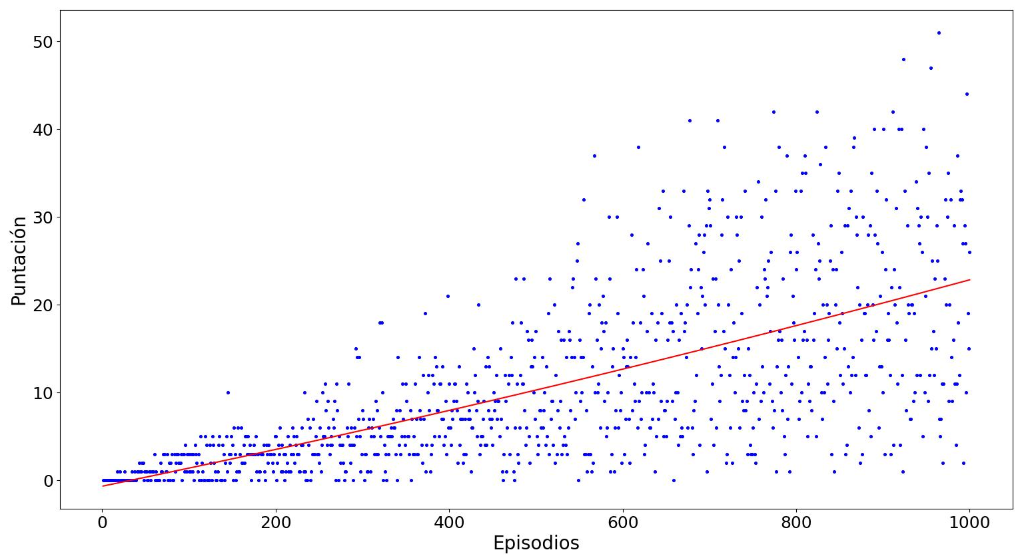
Resultados
Grilla sin obstáculos de 30x30

Slide 14
Resultados
Grilla sin obstáculos de 30x30
???

Slide 15
Resultados: Agente atascado

Slide 16
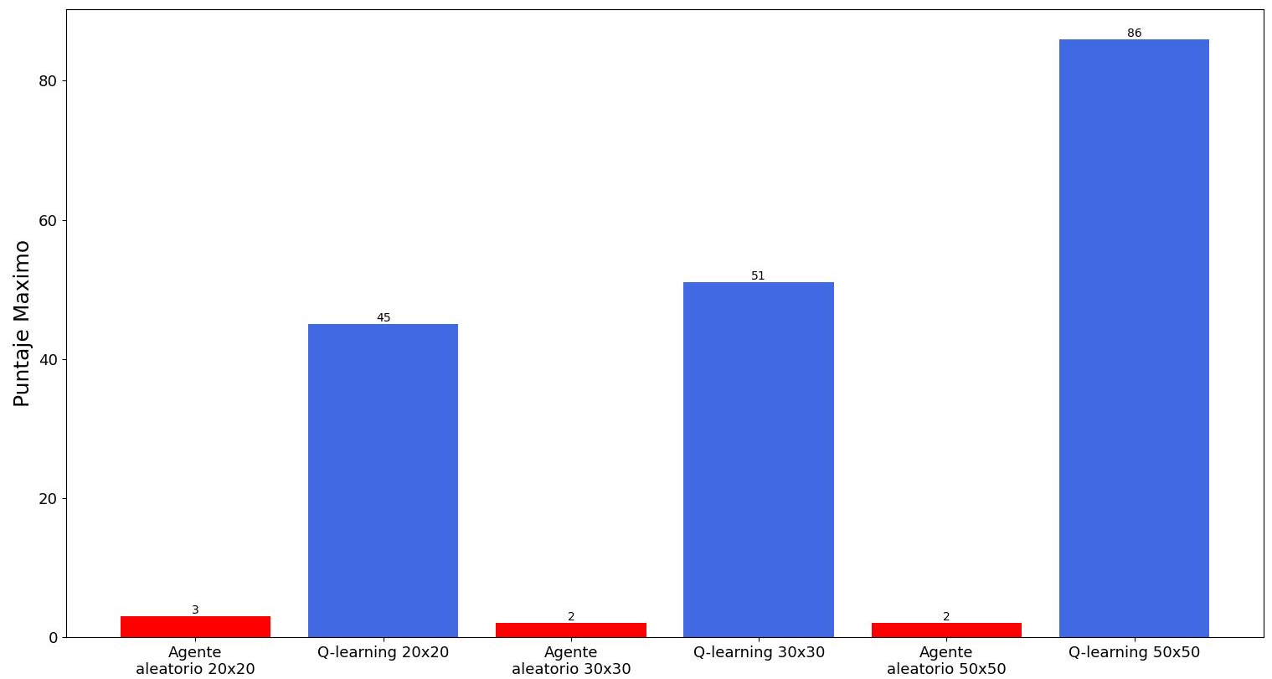
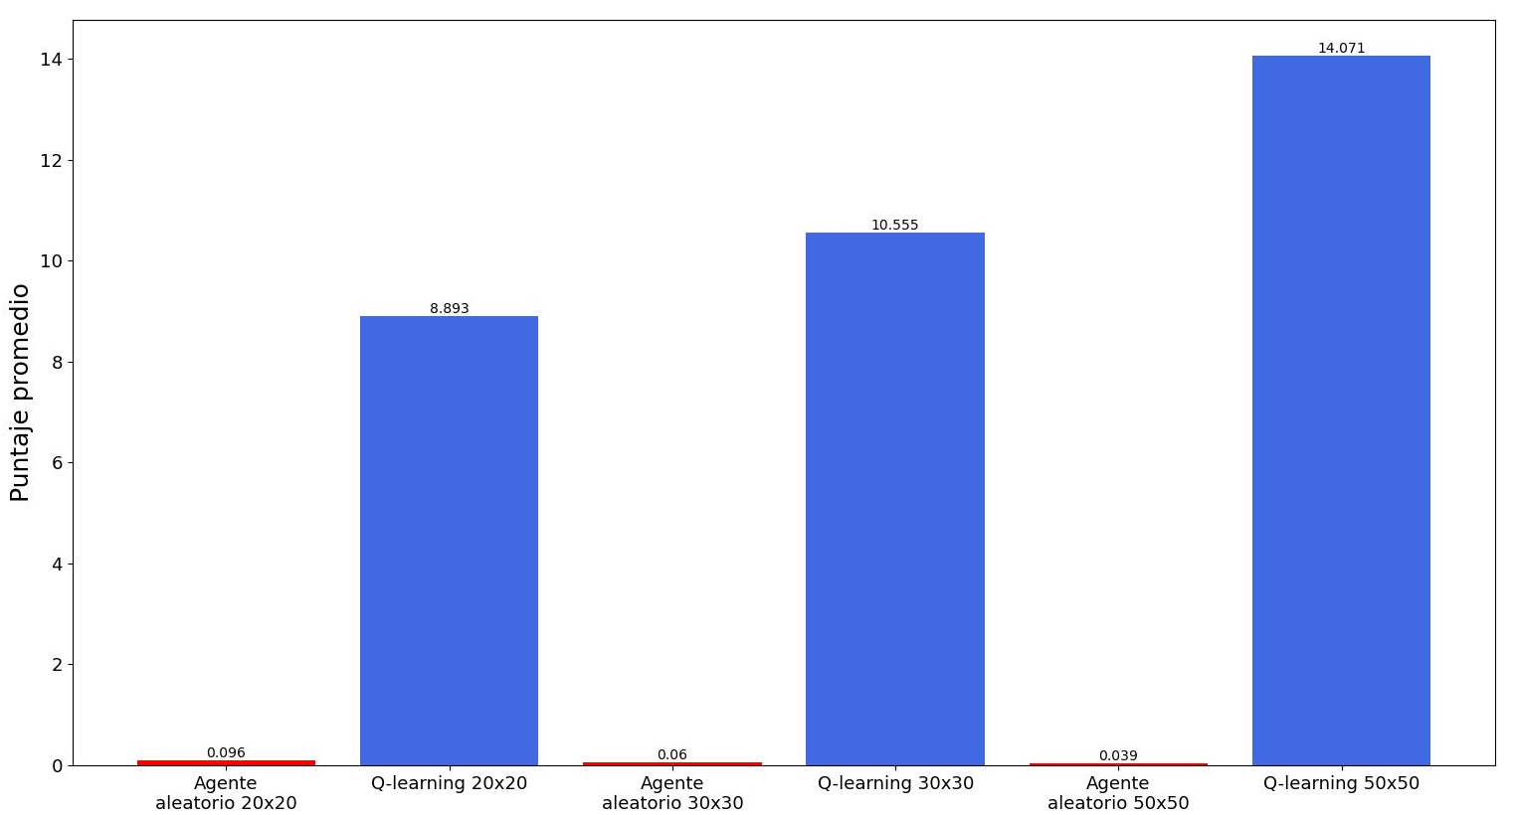
Resultados: Tamaños del problema
Puntuación máxima
Puntuación promedio

Slide 17
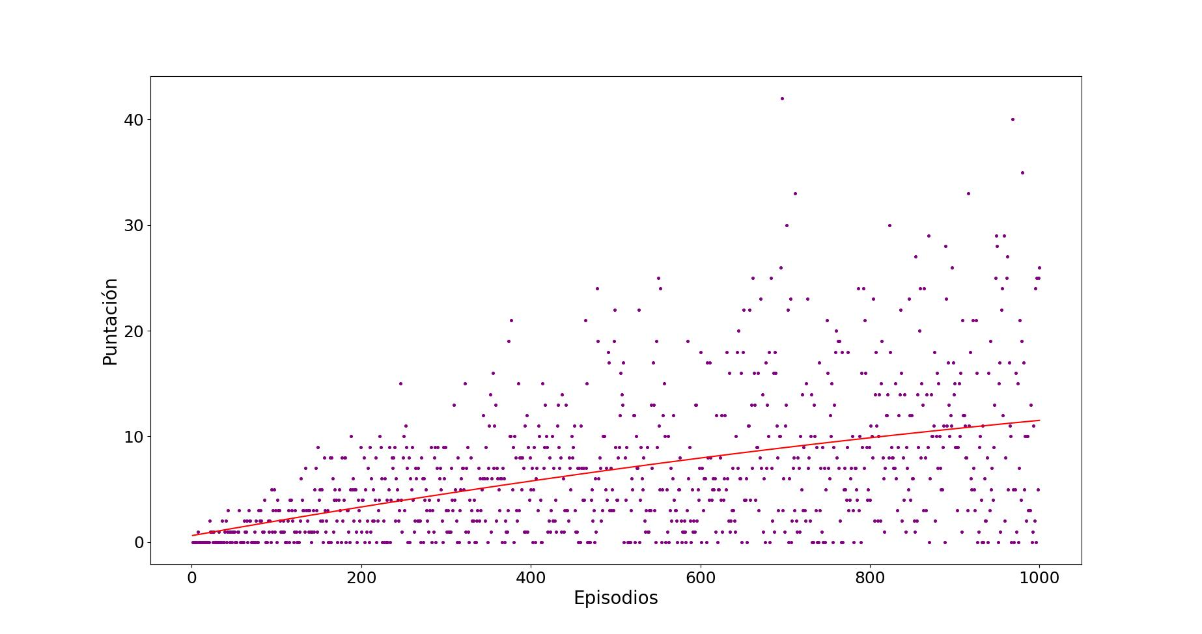
Resultados
Grilla con obstáculos, 1% de probabilidad de aparición de obstáculo

Slide 18
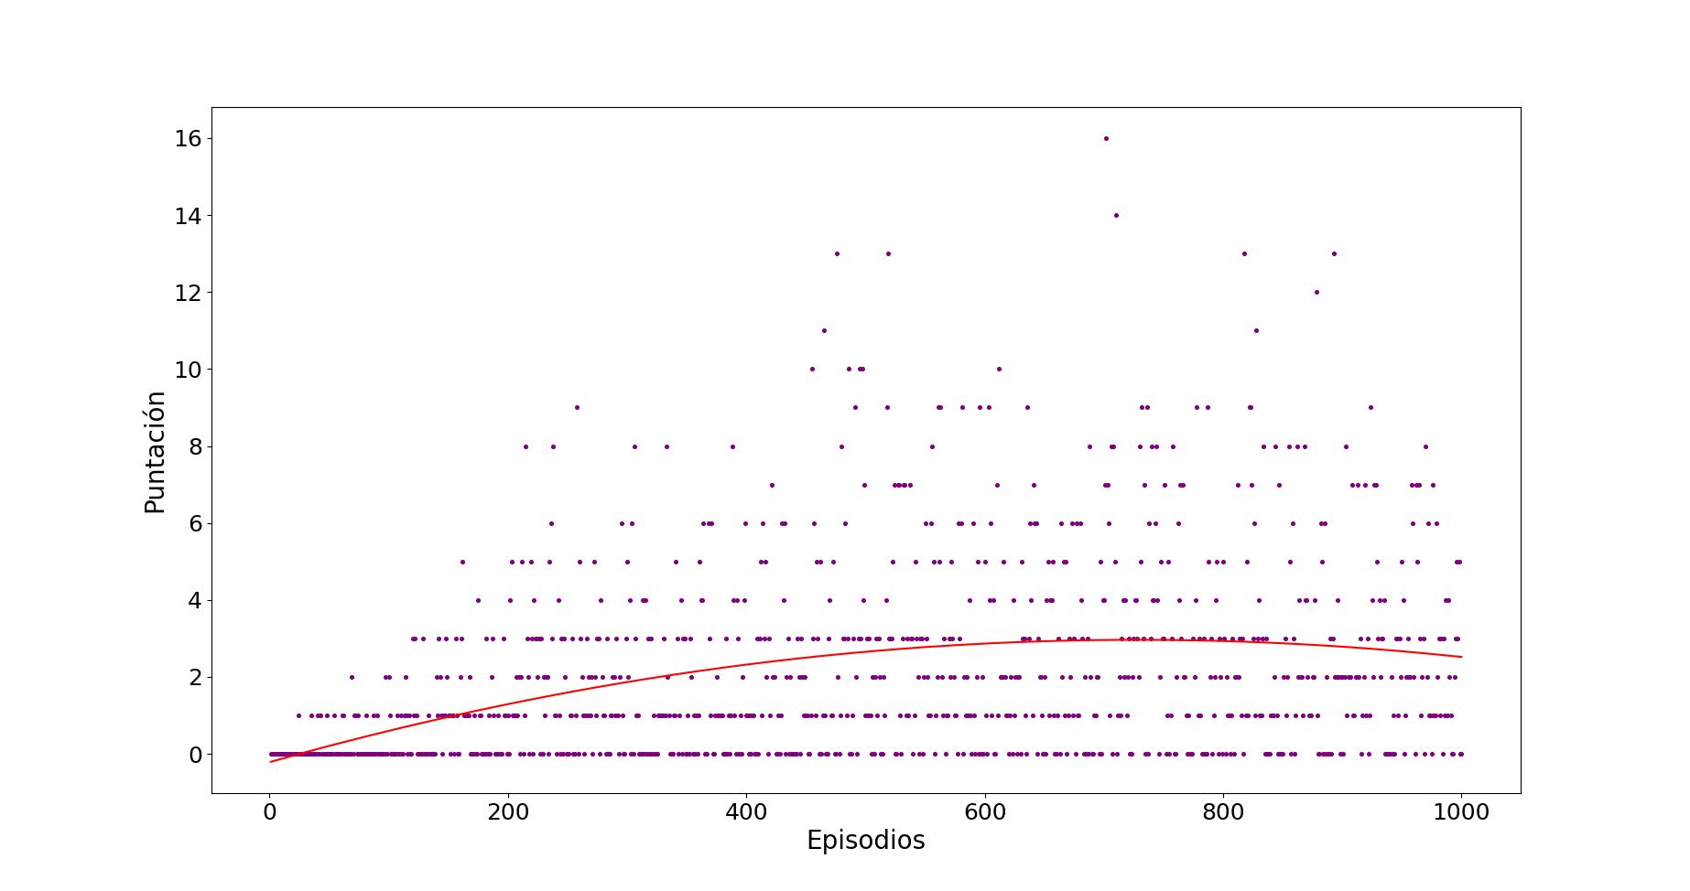
Resultados
Grilla con obstáculos, 4% de probabilidad de aparición de obstáculo

Slide 19
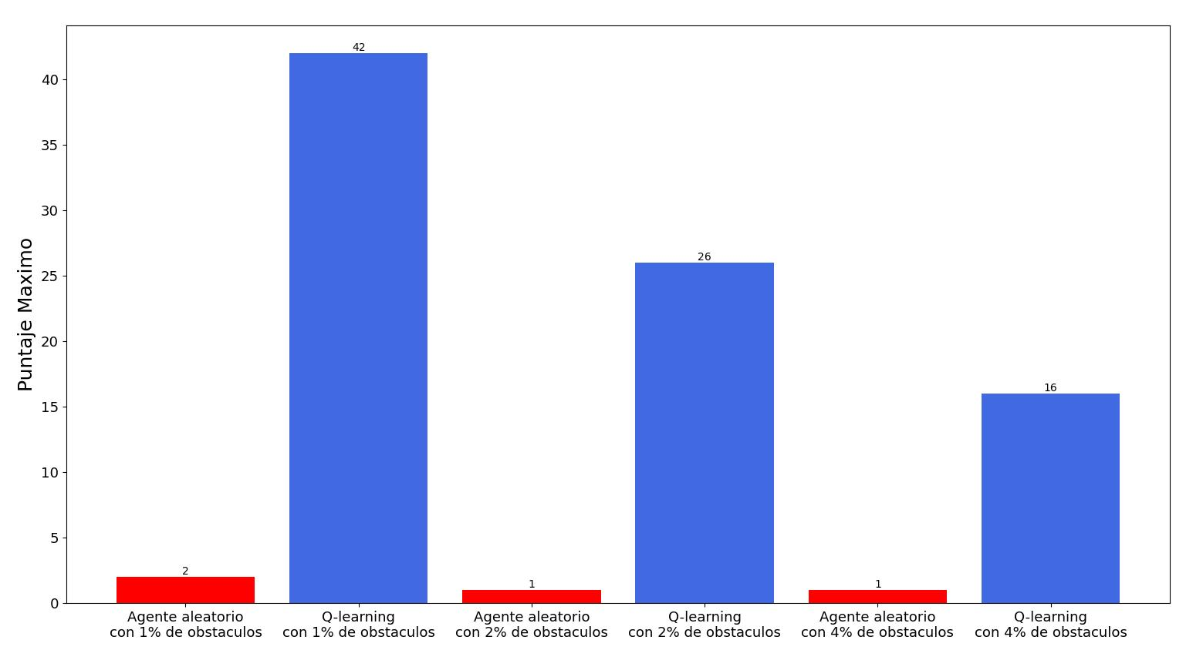
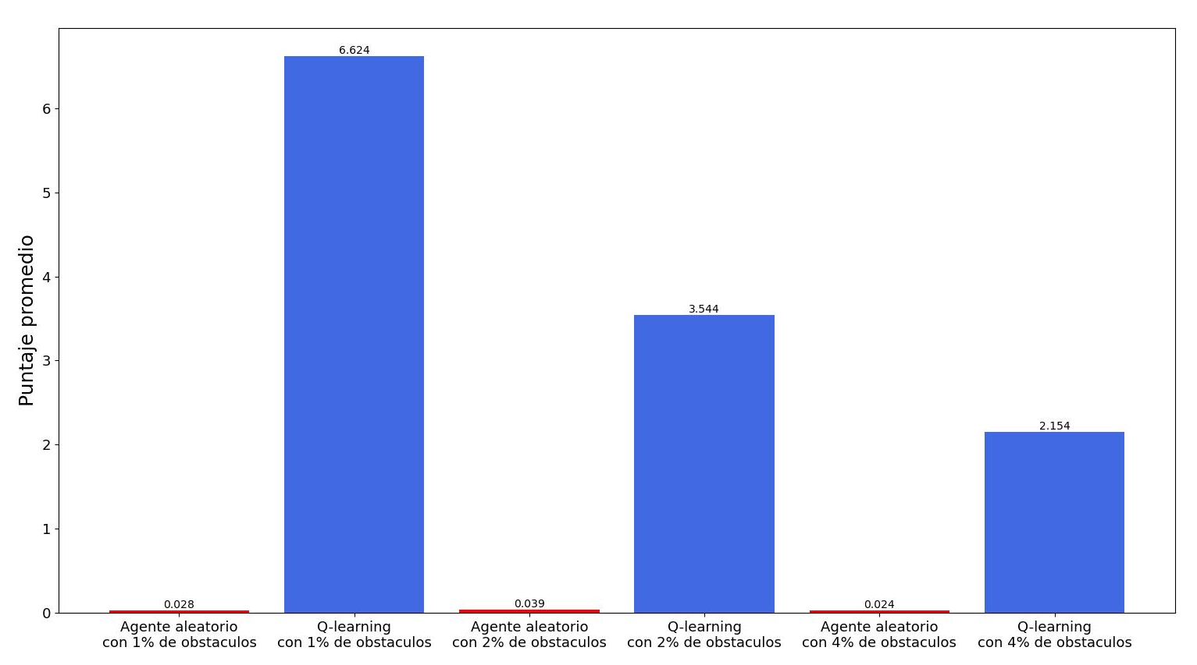
Resultados: Obstáculos
Puntuación máxima
Puntuación promedio

Slide 20
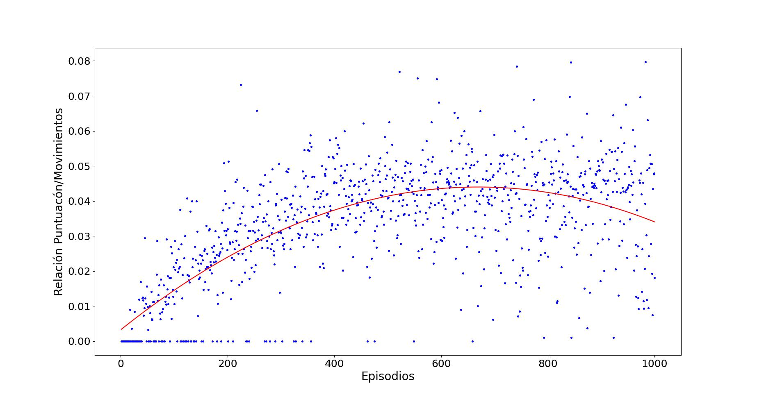
Resultados: Movimientos 30x30 sin obstáculos
Puntuación por episodio/Movimientos por episodio

Slide 21
Parte 2: Deep Q-learning

Slide 22
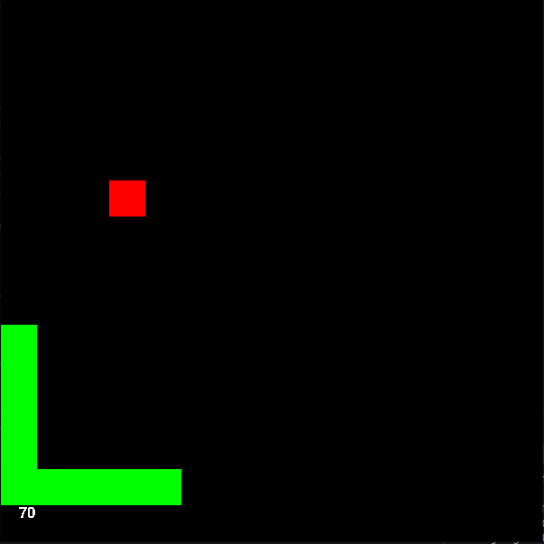
Definición de los estados
Variables numéricas, sin caracteres como valores disponibles
No presentan información de la adyacencia de la fruta.
Las variables con múltiples valores se separan en variables binarias
Estado: [0,1,1,0,1,0,0,1,0,0,1,0]

Slide 23
Título
0 La fruta no está a la izquierda de la serpiente
1 La fruta está a la derecha de la serpiente
1 La fruta está por arriba de la serpiente
0 La fruta no está por debajo de la serpiente
1 Hay peligro adyacente a la izquierda de la serpiente
0 No hay peligro adyacente a la derecha de la serpiente
0 No hay peligro adyacente por arriba de la serpiente
1 Hay peligro adyacente por debajo de la serpiente
0 La serpiente no está apuntando a la izquierda
0 La serpiente no está apuntando a la derecha
1 La serpiente está apuntando hacia arriba
0 La serpiente no está apuntando hacia abajo
[0,1,1,0,1,0,0,1,0,0,1,0]

Slide 24
Diseño Experimental: Obstáculos
Sin obstáculos
2% de Probabilidad
1% de Probabilidad
4% de Probabilidad

Slide 25
Diseño Experimental: Parámetros
Parámetros | Valores
Tasa de descuento | 0.95
Tasa de aprendizaje | 0.001
Probabilidad de exploración | 1.0
Tasa de disminución de la probabilidad de exploración | 0.995
Recompensa si la cabeza de la serpiente se aleja de la fruta | -1
Recompensa si la cabeza de la serpiente se acerca a la fruta | 1
Recompensa si la serpiente se come una fruta | 10
Recompensa si la serpiente muere | -100
Tamaño del lote de la memoria | 500
Número de episodio | 250

Slide 26
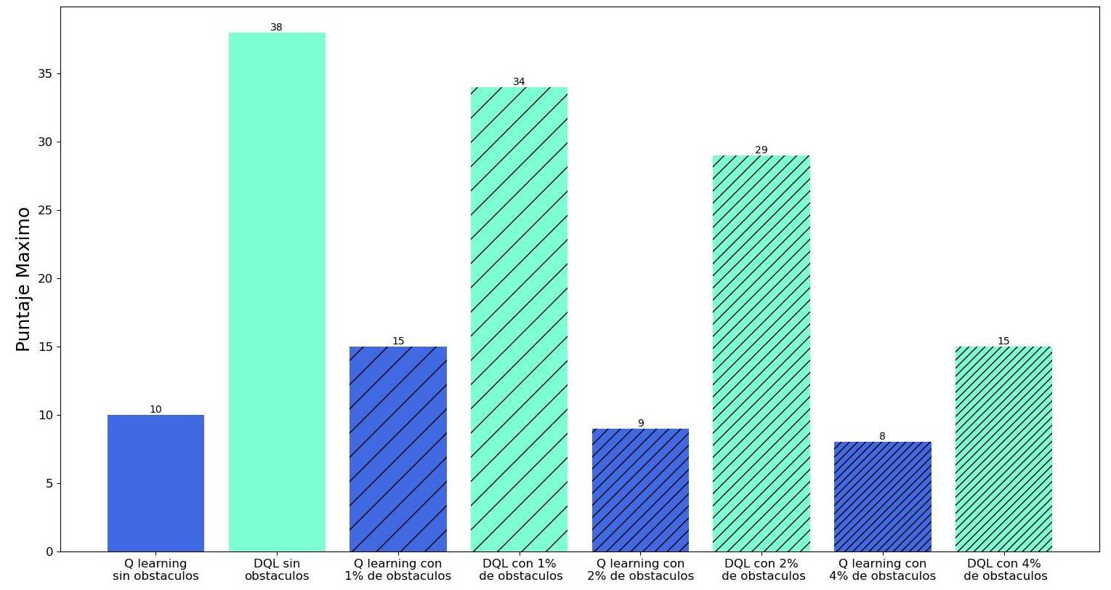
Resultados: Puntaje máximo

Slide 27
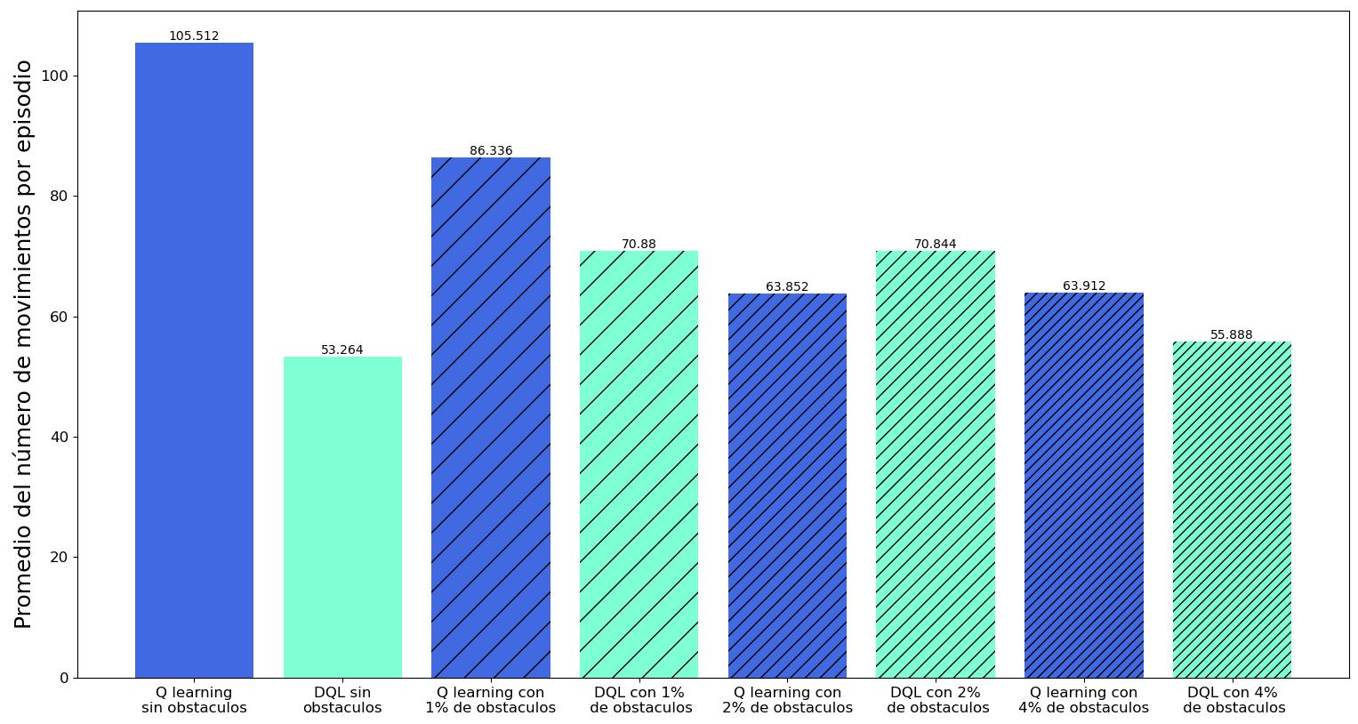
Resultados: Promedio de movimientos

Slide 28

Posibles Mejoras:
Reconsideración de las métricas a evaluar
Reexaminar los parámetros de la implementación del QL
Escenarios de entrenamiento específicos

Slide 29
Posibles Experimentaciones Futuras:
Entrenar al DQL por mas episodios
Probar el DQL en distintos tamaños de grilla
Probar el QL en un entorno sin muros
Comparar el QL con otros algoritmos de Aprendizaje Reforzado(ejemplo: SARSA)
Medir tiempos de ejecución

Slide 30
Conclusiones

